Slide 1
Cpanel
Mohammad khodaei

Slide 2
Cpanel چیست؟
یکی از محبوبترین کنترل‌ پنل‌های مدیریتی هاست می‌باشد که می‌توانید با استفاده از آن بهترین و ساده‌ترین مدیریت را داشته باشید.

Slide 3
کنترل پنل
برای مدیریت آسان و راه اندازی وب سایت بر روی هاست نیازمند کنترل پنل هستیم تا بتوانیم سرویس هایی از جمله ایمیل وب سایت, فایل های وب سایت, دامنه وب سایت, دیتابیس ها و… را در یک محیط امن مدیریت کنیم.
هدف اصلی کنترل پنل هارا میتوان تنها در چند کلمه به این شکل بیان کرد “ راه حلی برای کار کردن آسان با فضای میزبانی وب!”

Slide 4
نکته مهم
همانطور که گفتیم سی پنل برای مدیریت هاست است و قابلیت طراحی سایت های حرفه ای را به کاربران عادی می دهد (Fantastico )
اما اگر از یک سیستم مدیریت محتوا (CMS ) مانند وردپرس یا جوملا فقط در زمان نصب انها به سی پنل احتیاج پیدا میکنم و بعد از آن مدیریت با این CMS هاست.

Slide 5
دسترسی به Cpanel
برای دسترسی به cPanel عموما از پرتوکل https و پورت ۲۰۸۳ یا افزودن / cpanel به آخر نام هاست یا دامین استفاده می شود.
www.x.com:2082 or www.x.com/cpanel

Slide 6
Cpanel
مبتی بر Unix
مخصوص هاست های لینوکسی (linux)
نصب آسان
سیستم ایمیل چند منظوره
امنیت

Slide 7
Cpanel
SSH سپرِ امنیتی
سازمان دهی و مدیریت فایل ها
File Manager
مدیریت دامنه ها
رابط کاربری عالی

Slide 8
Cpanel
سی پنل دارای دو بخش اصی است :
1 – بخش کاربر ( client )
2 – بخش نماینده ( که به اختصار به این بخش WHM)) Web Host Managerمی گویند که مخصوص نمایندگان فروش هاست می باشد )

Slide 9
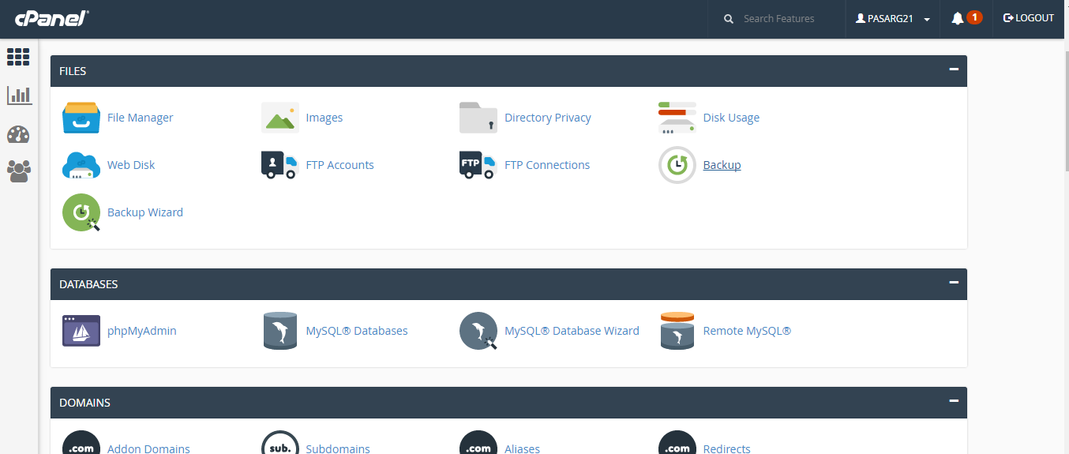

Slide 10
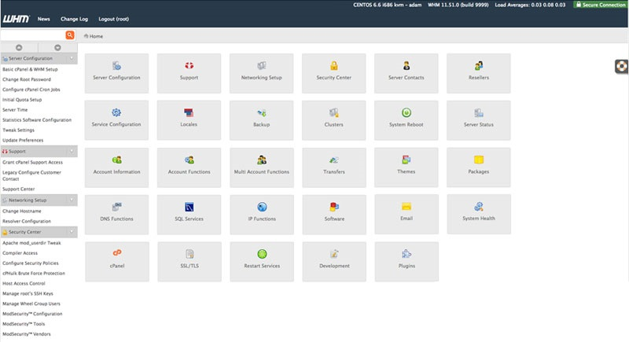

Slide 11
رقبا
DirectAdmin – Parallel plesk – AlternC – Baifox - Cube Panel
DTC – Zpanel – Virtualmin - H-Sphere – Lxadmin - ISPConfig
SysCP - Webmin Ebox - Hosting Controller

Slide 12
تفاوت Cpanel و DirectAdmin
مشکل تحریم سفت و سخت سی پنل علیه ایران

Slide 13
برخی ویژگی های دایرکت آدمین
عدم وجود مشکلات تحریم برای کاربران ایرانی
سرعت بسیار بالای بارگذاری کنترل پنل
محیط کاربری ساده و زیبا
ساده بودن کار با دایرکت ادمین
پایداری بیشتر نسبت به سی پنل
عملکرد و اجرای سریع و عدم وجود منابع حاشیه ای موجود در سی پنل
امنیت بسیار بالا

Slide 14
تفاوت Cpanel و Plesk
یکی از ویژگی های خوب پلسک پشتیبانی از سیستم عاملهای مختلف است که برخلاف سی پنل که تنها سیستم عامل لینوکس را پشتیبانی می کند .
یکی از نقاط قوت پلسک استفاده از IPV6 است.
پنل مدیریتی سی پنل بسیار ساده و کاربرپسند بوده و آن را نسبت به پلسک برتر کرده است

